Slide 1


thi ®ua d¹y tèt - häc tèt
TRƯỜNG TH VÀ THCS ĐẠI CHÁNH
GD
MĨ THUẬT 1
Chào mừng quý Thầy Cô đến dự giờ thăm lớp 1!
1

Slide 2


KHỞI ĐỘNG

Slide 3

Thứ 3 ngày 15 tháng 10 năm 2022
Mĩ thuật
Chủ đề 3:
Nét vẽ của em
1) Hoạt động 1: Khám phá.
a / Một số nét cơ bản.
Nét thẳng dọc
Nét ngang
Nét xiên.
Nét gấp khúc
Nét lượn sóng
Nét cong kín
Nét xoắn ốc
Nét cong

Slide 4
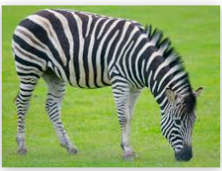
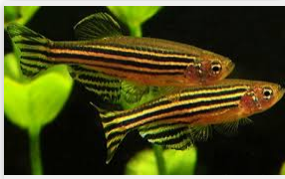
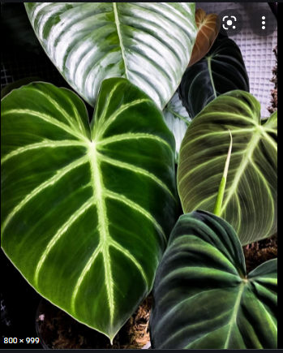
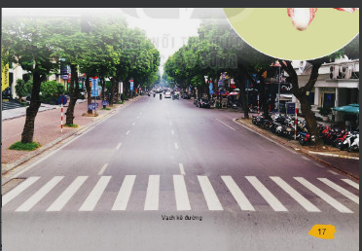
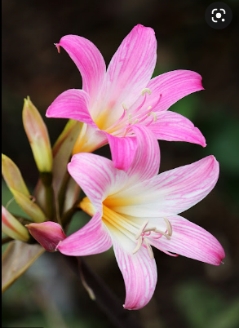
Thứ ngày tháng 10 năm 2022
Mĩ thuật
Chủ đề 3:
Nét vẽ của em
b/ Nét trong cuộc sống
1
2
2
Ngựa vằn
Cá ngựa vằn
2
4
Lá cây
Nét xuất hiện ở đâu?
Vạch kẻ đường
Hoa

Slide 5
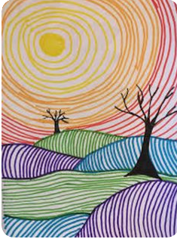
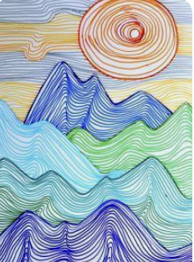
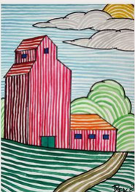
Thứ ngày tháng năm 2022
Mĩ thuật
Chủ đề 3:
Nét vẽ của em
c/ Nét trong tranh vẽ .
1
2
3
Trong tranh có những nét gì ?

Slide 6
Hoạt động 2: Cách thực hiện

Slide 7
Hoạt động 3: Thực hành
Em hãy tập vẽ các nét cơ bản trên giấy A4.
Giấy dọc
Giấy ngang

Slide 8
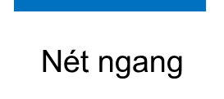

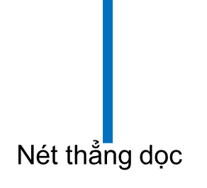
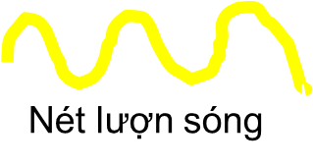


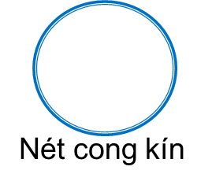

Hoạt động 4: Cũng cố
Nét cơ bản qua sơ đồ tư duy
Nét cơ bản

Slide 9
TIẾT HỌC ĐẾN ĐÂY LÀ HẾT
KÝnh chóc c¸c thÇy c« gi¸o
M¹nh khoÎ - H¹nh phóc!

